Slide 1

PLAN COMÚN | NIVEL 3° MEDIO
MÓDULO 1
UTILIZACIÓN DE INFORMACIÓN CONTABLE
  En estos documentos se utilizarán de manera inclusiva términos como: el estudiante, el docente, el compañero u otras palabras equivalentes y sus respectivos plurales, es decir, con ellas, se hace referencia tanto a hombres como a mujeres.

Slide 2

MÓDULO 1 | UTILIZACIÓN DE INFORMACIÓN CONTABLE
ESTADOS DE FLUJO EN EFECTIVO
ACTIVIDAD 10

Slide 3




OBJETIVO DE APRENDIZAJE
APRENDIZAJE ESPERADO
CRITERIOS DE EVALUACIÓN
OA1. Leer y utilizar información contable básica acerca de la marcha de la empresa, incluida información sobre importaciones y/o exportaciones, de acuerdo a las normas internaciones de contabilidad
(NIC) y de información financiera (NIIF) y a la legislación tributaria vigente.
OA Genérico
B - C - H
2. Utiliza la información contable de la empresa para evaluar la
marcha de la misma, considerando las Normas Internacionales de
Contabilidad y la legislación tributaria vigente.
1.1 Confecciona el estado de situación financiera, el estado de
resultados, el estado de flujos de efectivo y el estado de cambio en
el patrimonio neto de la empresa colaborativa e individualmente,
según los principios establecidos en la norma internacional y la
legislación tributaria vigente.
2.3 Diagnostica la situación de liquidez de la empresa, utilizando
el análisis de flujo de efectivo y sus características operacionales,
de acuerdo al marco legal imperante.
Elabora los estados de flujo efectivo, clasificando actividades operacionales,
financieras y de inversión, de acuerdo a normativa IFRS

Slide 4

RECORDEMOS
¿QUÉ APRENDIMOS LA ACTIVIDAD ANTERIOR?
AJUSTES CONTABLES:
1
Reconocimos el concepto de Asiento de Ajuste
Reconocimos Ajustes a la cuenta Bancos o efectivo y equivalente a efectivos
Reconocimos Ajustes a Inventarios
Reconocimos Ajustes a Deudores Comerciales
Reconocimos Otros Activos No Financieros
Reconocimos conceptos de Propiedad, Plantas y Equipos
Reconocimos Activos y Pasivos por Impuestos Corrientes
Calculamos al cierre del período contable, contabilizando las transacciones contables
Registramos los valores ajustados en el Estado de Situación y cumplir con la normativa vigente.
2
3
4
5
6
7
8
9

Slide 5

RECORDEMOS
¿QUÉ APRENDIMOS LA ACTIVIDAD ANTERIOR?
Para revisar los aprendizajes trabajados en actividad anterior, te invito a resolver la siguiente actividad QUIZ.
Responde y recuerda los principales conceptos ya trabajados.
¡Muy bien!
Te invitamos a profundizar revisando
la siguiente presentación.

Slide 6

10
¿CUÁL ES EL TEMA DE HOY?
MENÚ DE LA ACTIVIDAD
ESTADOS DE FLUJO EN EFECTIVO
Al término de la actividad estarás en condiciones de:
1
Reconocer Nic 7
Reconocer Estado de Flujo de Efectivo (EFE)
Reconocer actividades de operación,
financiamiento o inversión
Clasificar actividades de operación,
financiamiento o inversión
Registrar información utilizando los flujos
efectivos del período comercial .
2
3
4
5

Slide 7



ACTIVIDADES DE OPERACIÓN O EXPLOTACIÓN
Son las actividades que constituyen la principal fuente de ingresos de actividades ordinarias de la entidad. Por ello, los flujos de efectivo de actividades de operación generalmente proceden de las transacciones que entran en la determinación del resultado.
Efectivo por cobro a clientes.
Pago a proveedores y cuentas por pagar.
Pagos al personal.
Pago y cobro de intereses
ACTIVIDADES POR INVERSIÓN
Pago y cobro por adquisición o venta
de inmovilizado (incluyendo pagos
por trabajos realizados por la empresa).
Pago y cobro adquisición o venta de participación en capital.
Son las de adquisición y enajenación de activos inmobiliarios, así como otras inversiones no incluidas en la tesorería y los otros medios equivalentes.
ACTIVIDADES DE FINANCIAMIENTO
Cobros por aportes o aumentos
de capital.
Cobros por emisión de obligaciones
y emisión de préstamos.
Reembolso de préstamos.
Son las actividades que dan a lugar cambios en el tamaño y composición de los capitales aportados de los préstamos tomados de una entidad.

Slide 8


ESTADO DE FLUJOS EFECTIVO NIC 7
Es un estado cuyo objetivo primordial es mostrar las entradas y salidas de efectivo o equivalentes al efectivo para una compañía durante un periodo específico.
Muestra la utilización de los flujos de efectivo de la compañía durante un periodo determinado, entre los flujos de dinero generados por la entidad, los invertidos en actividades propias y los obtenidos por financiamiento.

Slide 9

PASO A PASO PARA CALCULAR LOS FLUJOS
1
Determinar los flujos de efectivo provenientes de actividades de operaciones incluir aquellos ingresos y gastos que no implican flujos de efectivos.
2
Determinar los flujos de efectivo provenientes de actividades de inversión incluir las operaciones de compra y venta de activos no corrientes.
3
Determinar los flujos de efectivo provenientes de actividades de financiamiento. Incluir dividendos, aportes y retiros de capital y los efectos de capital pasivos no corrientes.
4
Sumar los flujos de las etapas anteriores.
Conciliar los saldos iniciales y finales de efectivo y equivalentes.

Slide 10
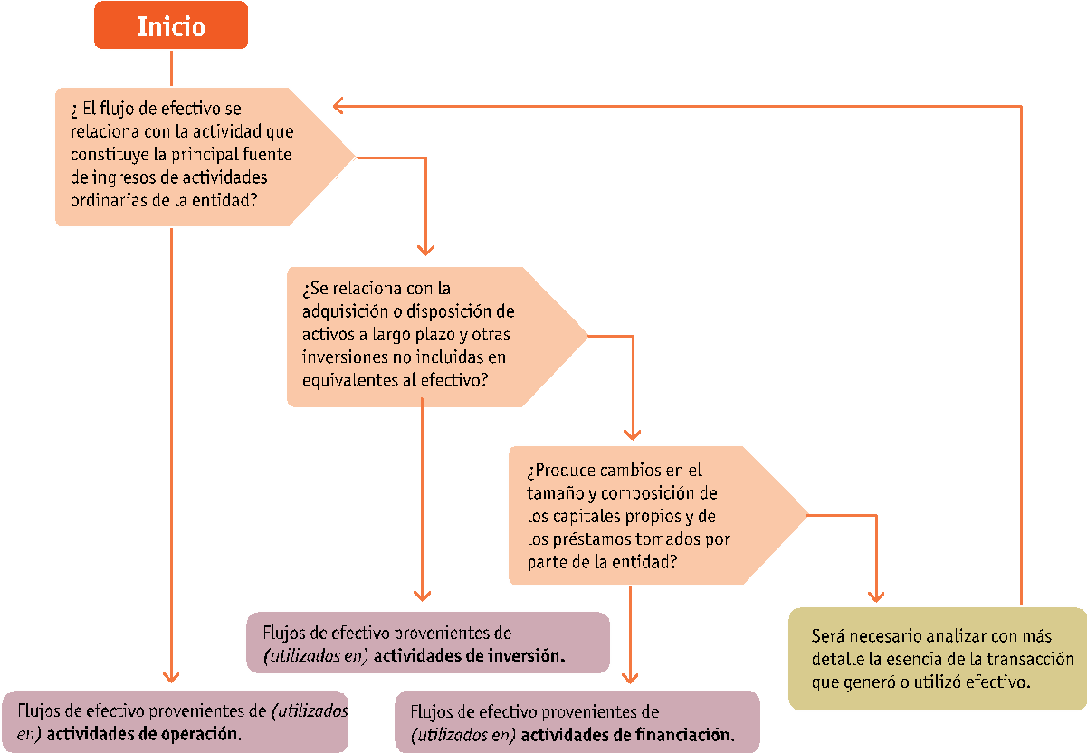
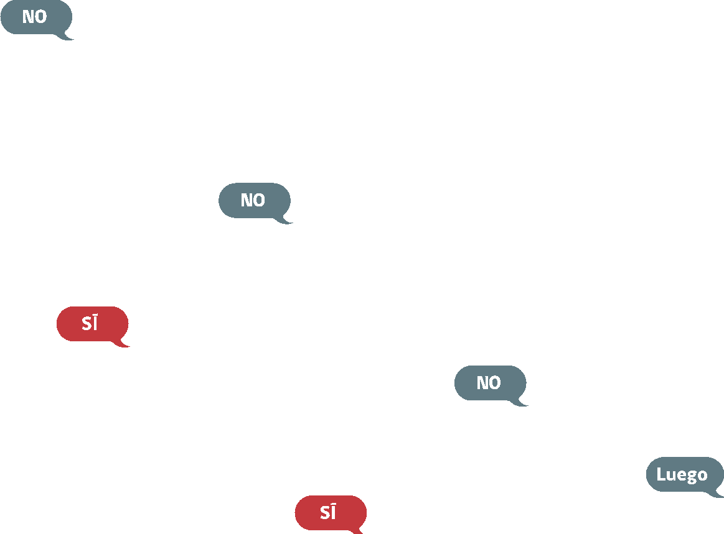
Árbol de decision: Clasificación de flujos de efectivo entre actividades
CLASIFICACIÓN DE FLUJOS DE EFECTIVO ENTRE ACTIVIDADES
ÁRBOL DE DECISIÓN:

Slide 11



REVISEMOS
10
¿CUÁNTO APRENDIMOS?
ESTADOS DE FLUJO EN EFECTIVO
Para revisar los temas trabajados durante el desarrollo de la presentación. Te invitamos a desarrollar la Actividad 10 de Cuánto Aprendimos. Descarga el archivo y sigue sus instrucciones.
¡Muy Bien!, ahora te invitamos a realizar una actividad práctica.

Slide 12






ANTES DE COMENZAR A TRABAJAR
TOMA LAS SIGUIENTES PRECAUCIONES
Cuida tus claves de acceso.
Resguarda la confidencialidad de la información.
Cuidado con los dispositivos externos, asegura la información instalando antivirus.
Se riguroso y ordenado con los antecedentes que manejas
Realiza trabajo en equipo con respeto en tus opiniones,
escucha a los demás.

Slide 13

¡PRACTIQUEMOS!
10
ACTIVIDAD PRÁCTICA
ESTADOS DE FLUJO EN EFECTIVO
Ahora realizaremos una actividad práctica con todo lo que hemos conocido.
Descarga el archivo Actividad Práctica de acuerdo a las instrucciones señaladas.
¡Éxito!
° Medio | Presentación

Slide 14


ANTES DE TERMINAR:
TICKET DE SALIDA
ESTADOS DE FLUJO EN EFECTIVO
¡No olvides contestar la Autoevaluación y entregar el Ticket de Salida!
¡Hasta la próxima!

